Slide 1
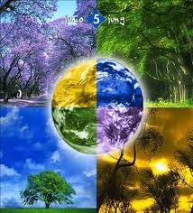
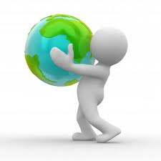
Autobiografia Ambiental

Slide 2
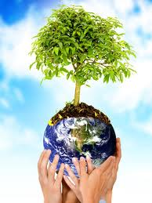
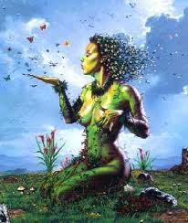
AUTOBIOGRAFIA AMBIENTAL
No verão, eu fui fazer um piquenique na Fajã. Quando la chegámos íamos lanchar mas havia muito lixo. Então, como queríamos lanchar tivemos que limpar o lixo, depois de estar limpo nós fizemos o nosso piquenique e depois de lancharmos, também limpamos o nosso lixo.

Slide 3


AUTOBIOGRAFIA AMBIENTAL
  Eu fazia reciclagem porque tinha uma menina em minha casa que adorava fazer reciclagem, porque tinha aprendido na escola a reciclar, e por causa do meu irmão que também gosta de fazer reciclagem.

Slide 4
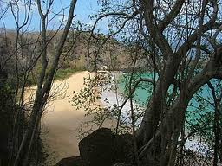
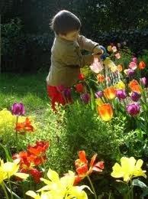
AUTOBIOGRAFIA AMBIENTAL
Quando estou num lugar onde haja natureza, por exemplo: flores, relva e paisagens lindas e se está sujo eu limpo porque gosto de estar em ambientes agradáveis e limpos.
Eu gosto de jardins para poder apanhar flores, mas o único problema são os bichos porque eles saltam ou voam para cima de nós e dão muita comichão.

Slide 5
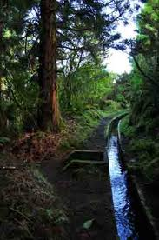
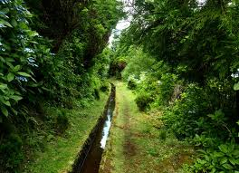
AUTOBIOGRAFIA AMBIENTAL
    O sítio que mais me marcou foram as levadas, porque é tudo natural: as flores, as arvores e ainda tem umas paisagens lindas.

Slide 6
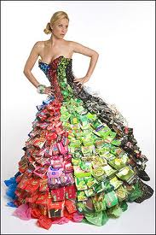
AUTOBIOGRAFIA AMBIENTAL
Eu desde a primária costumo fazer jogos e limpezas sobre a natureza e sobre a reciclagem. E, enquanto estiver na escola, vou ter de fazer atividades sobre a reciclagem e sobre a natureza.
Como por exemplo: a visita ao centro de triagem aos Açores.

Slide 7

Rosana Cunha
Nº16 8ºF

